Slide 1
PHÒNG GIÁO DỤC VÀ ĐÀO TẠO QUÂN LONG BIÊN TRƯỜNG MẦM NON THẠCH CẦU
Hoạt động phát triển ngôn ngữ
Đề tài: Dạy trẻ đọc thơ : “ Rùa con tim nhà”
Lứa tuổi: 4 - 5 tuổi)

Slide 2
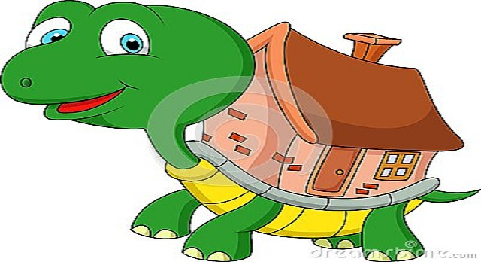
Rùa con tìm nhà

Slide 3
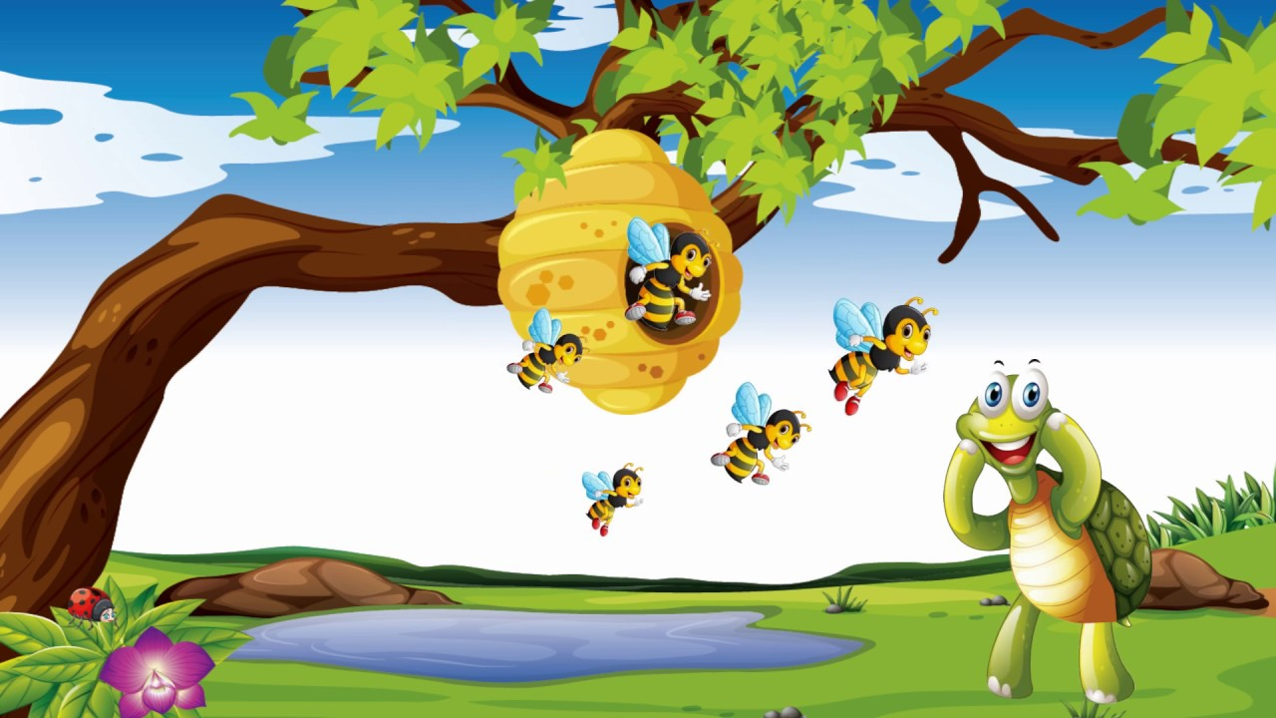

Slide 4
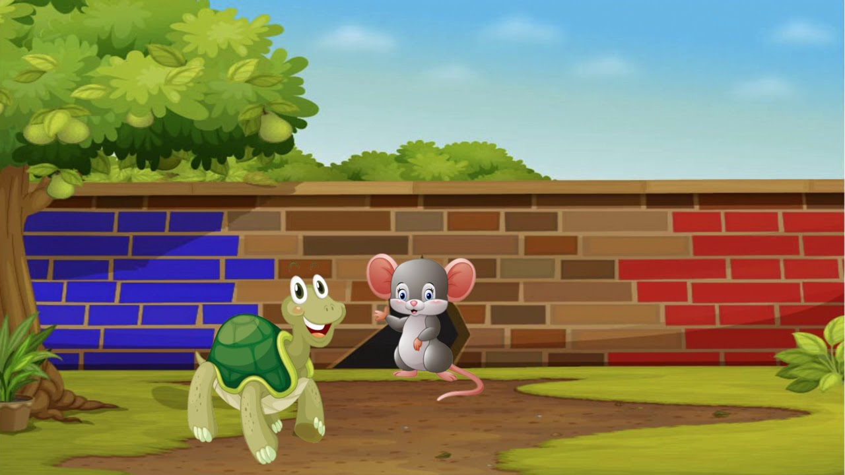

Slide 5
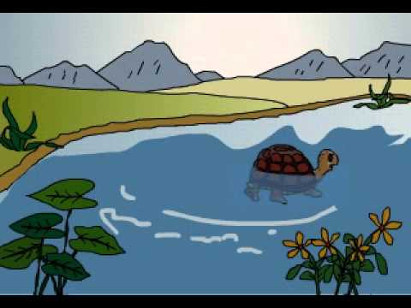

Slide 6
